Slide 1
A agenda do baixo clero para o Brasil e as novas pesquisas sobre Lula e Boulos
19 de junho de 2024

Slide 2
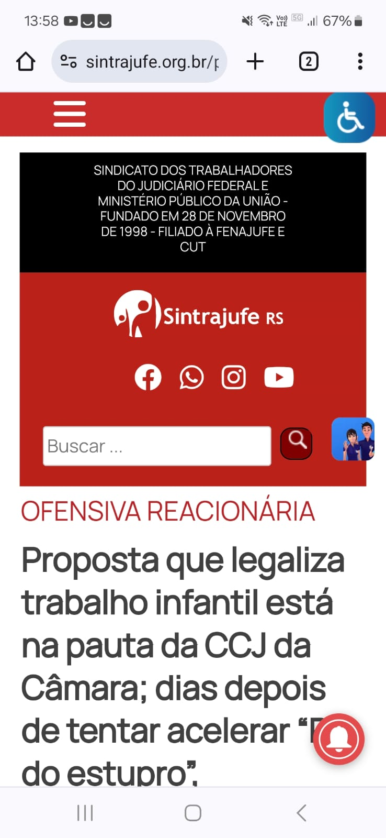
O baixo clero mostra a cara e os dedos
Após a ofensiva do PL do Estupro, o baixo clero resolve legalizar o trabalho infantil]
Foi reativada a proposta de emenda à Constituição (PEC) 18/2011, de autoria do deputado Dilceu Sperafico (PP-PR) e relatada pelo deputado Gilson Marques (Novo-SC)
A PEC quer permitir que adolescentes entre 14 e 16 anos trabalhem até 32 horas por semana em condições iguais às dos adultos

Slide 3
Pesquisa revela ligeira melhora na avaliação do governo Lula

Slide 4
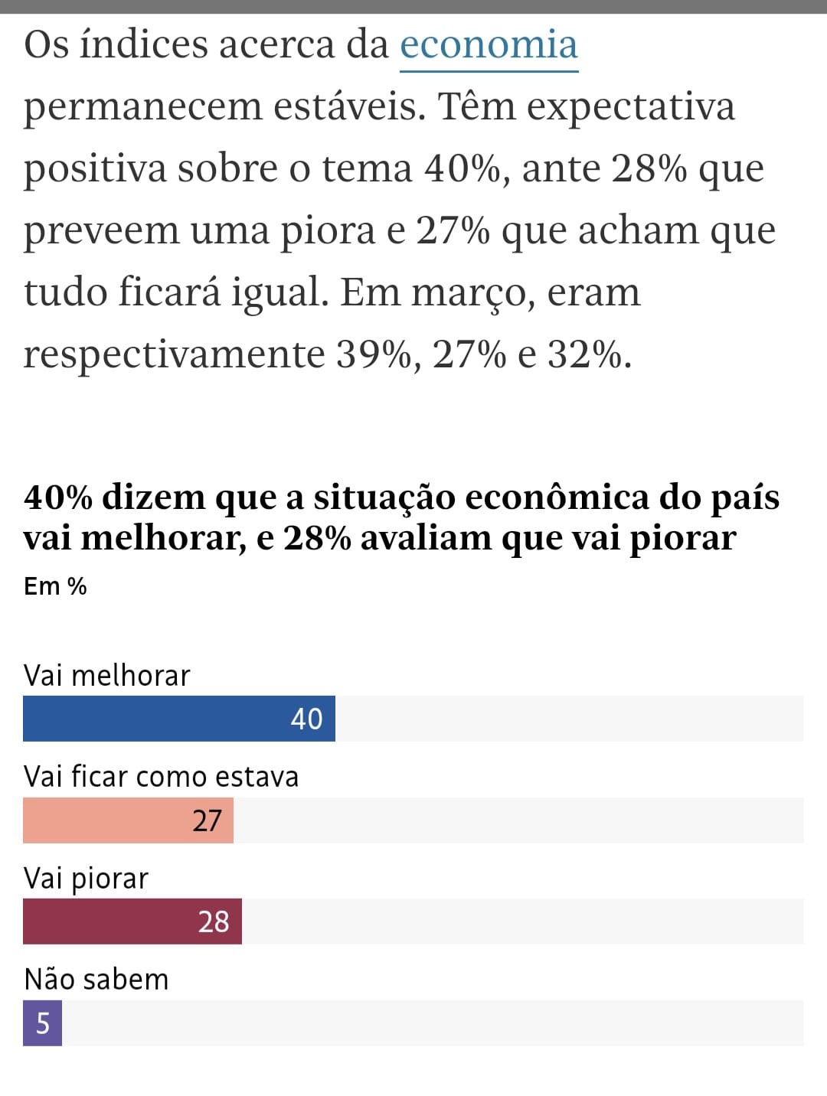
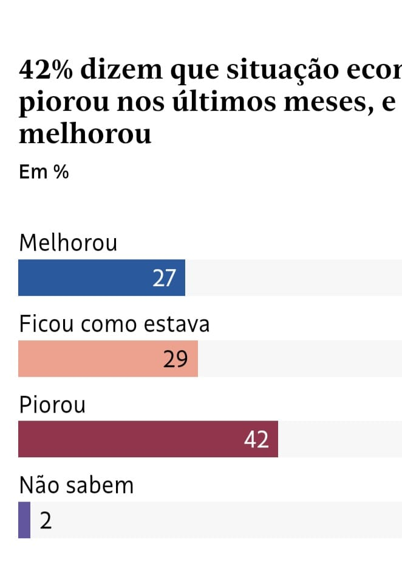
É a economia, estúpido!
Grande parte da população espera que a economia melhore…
… Porém, a mesma porção de brasileiros avalia que a economia piorou nos últimos meses

Slide 5
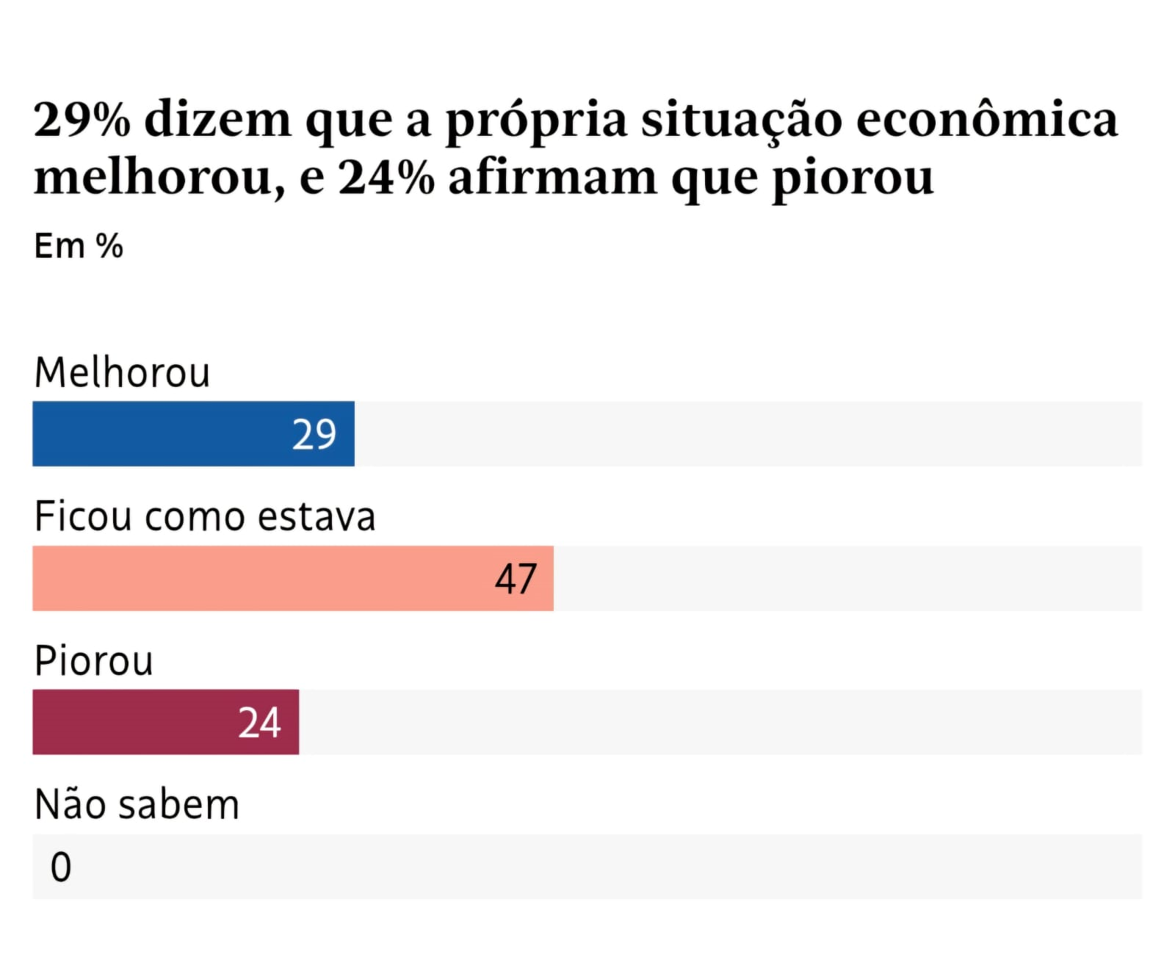
Poucos sentiram que a sua situação econômica melhorou

Slide 6
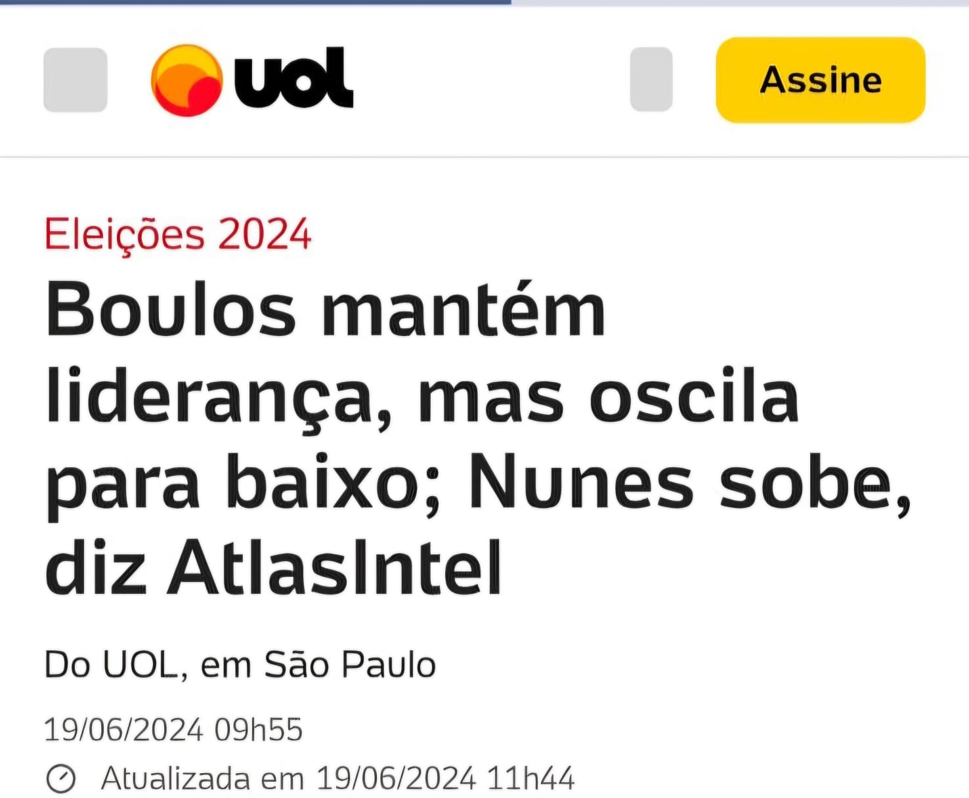
Reflexo em São Paulo?
Pesquisa revela que Boulos oscilou para baixo (de 37,2% para 35,7%)
Ricardo Nunes oscilou para cima (de 20,5% para 23,4%)
Margem de erro de 2 pontos percentuais

Slide 7
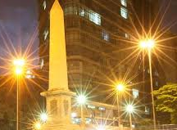
O que acontece em BH?
Cidade que foi governada por muito tempo pelo PT e PSB se tornou um centro da cultura de direita
Mauro Tramonte (Republicanos) lidera disputa pela Prefeitura com 22%
Bruno Engler (PL) lidera na pesquisa espontânea
Partidos de esquerda somam pouco mais de 15%

Slide 8
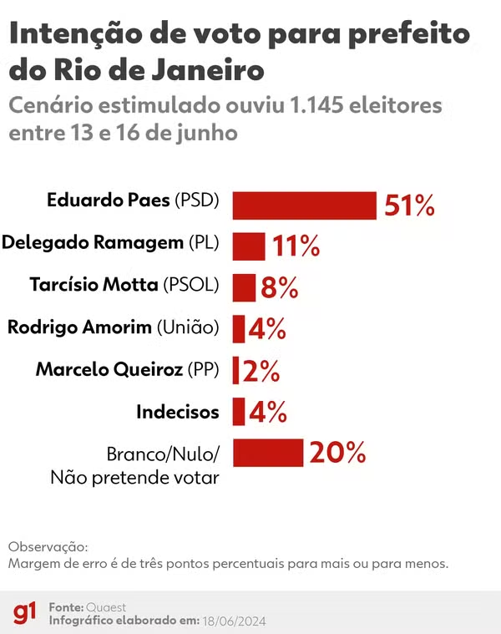
Eduardo em paz com o RJ

